Slide 1
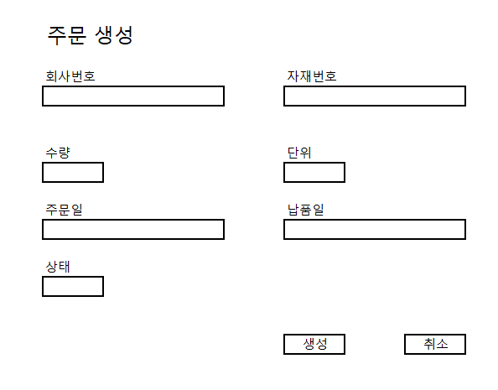
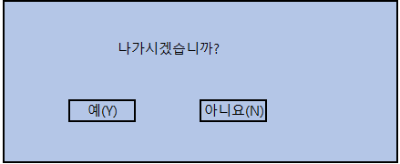
생성 화면
취소시 팝업창 생성

Slide 2
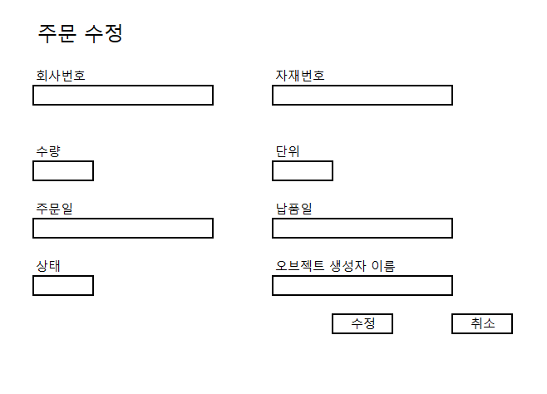
수정 화면
취소시 팝업창 생성

Slide 3
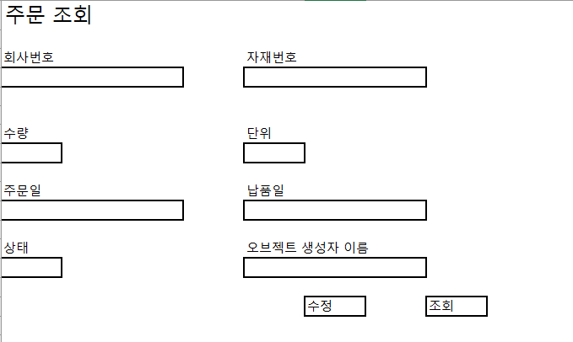
조회 화면
회사번호 | 자재번호 | 수량 | 단위 | 주문일 | 남품일 | 상태
생성자이름

Slide 4
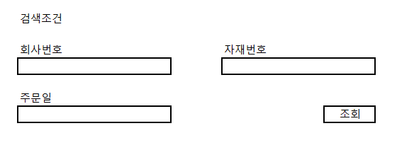
리스트 조회
 | 주문번호 | 주문일 | 납품일 | 자재번호 | 수량 | 단위 | 회사번호 | 상태 | 단가
통화 | 생성자이름 | 생성일 | 입력시간 | 변경자 | 변경일 | 변경시간

